Slide 1








Slide 2


Slide 3

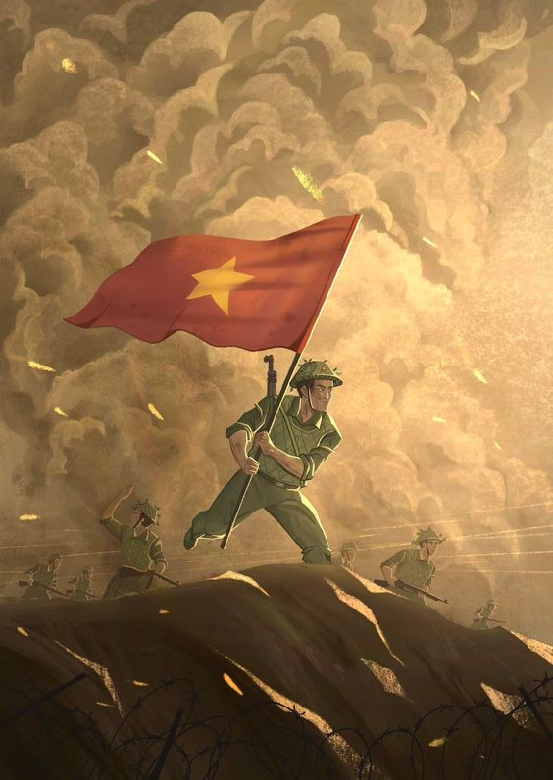




Slide 4


Slide 5


Đọc thông tin, em hãy kể lại một trong các câu chuyện về Bác Hồ, Đại tướng Võ Nguyên Giáp, anh Kim Đồng.

Slide 6
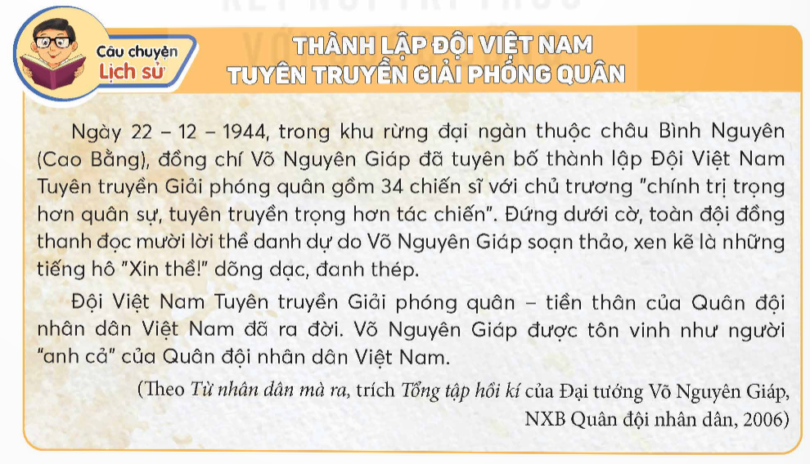

Slide 7
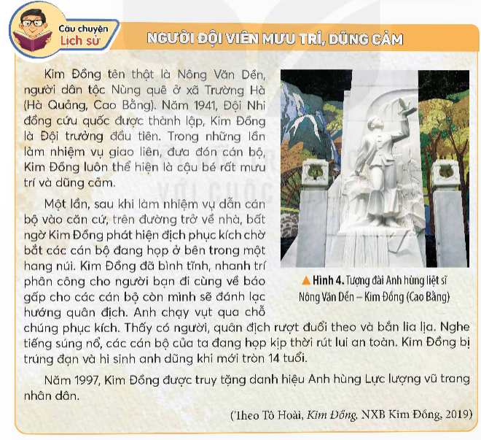

Slide 8
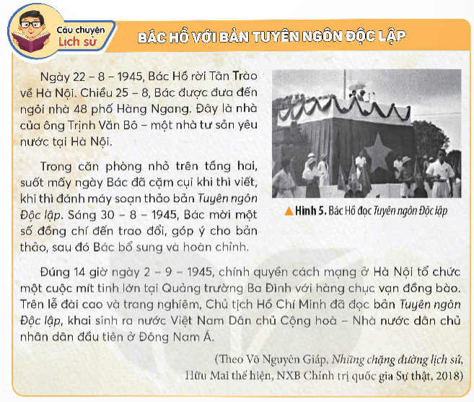

Slide 9



Qua câu chuyện vừa kể, em có cảm nhận và rút ra bài học nào cho bản thân?

Slide 10


Slide 11
Lập bảng (hoặc trục thời gian) về những thắng lợi ở các địa, Huế, Sài Gòn,...) trong Cách mạng tháng Tám năm 1945.
19/8/1945:
Hà Nội
23/8/1945: Huế
25/8/1945:
Sài Gòn

Slide 12

2. Hãy cho biết Đội Thiếu niên Tiền phong Hồ Chí Minh được thành lập ngày nào?

Slide 13
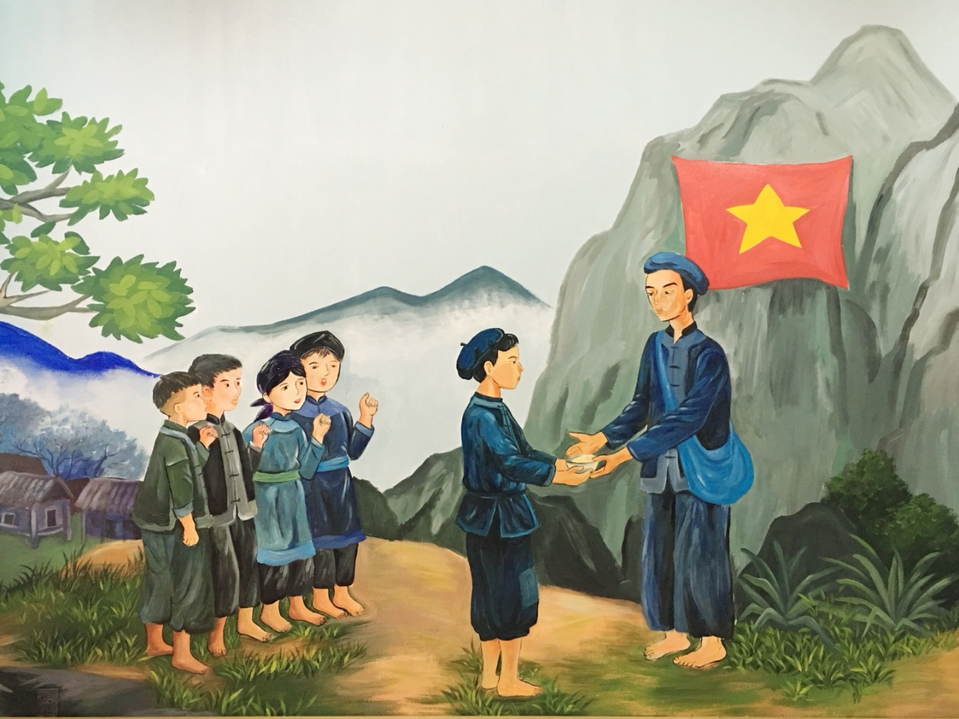
Ngày 15-5-1941, Hội Nhi đồng cứu quốc được thành lập; anh Nông Văn Dền (tức Kim Đồng) là Đội trưởng đầu tiên. Sau này, ngày 15 – 5 hằng năm được chọn là ngày thành lập Đội.

Slide 14


Slide 15
Ngày 22-12 hằng năm là ngày kỉ niệm sự kiện nào của đất nước? Hãy chia sẻ những điều em biết về ngày đó.

Slide 16

Ngày 22-12 hằng năm được chọn là ngày thành lập Quân đội Nhân dân Việt Nam. Đây chính là ngày thành lập Đội Việt Nam Tuyên truyền Giải phóng quân (22-12-1944) – tổ chức tiền thân của Quân đội Nhân dân Việt Nam được giới thiệu trong bài học.

Slide 17

Dặn dò
1
Xem lại bài
2
Chuẩn bị bài tiếp theo tiết 2.

Slide 18
